Slide 1
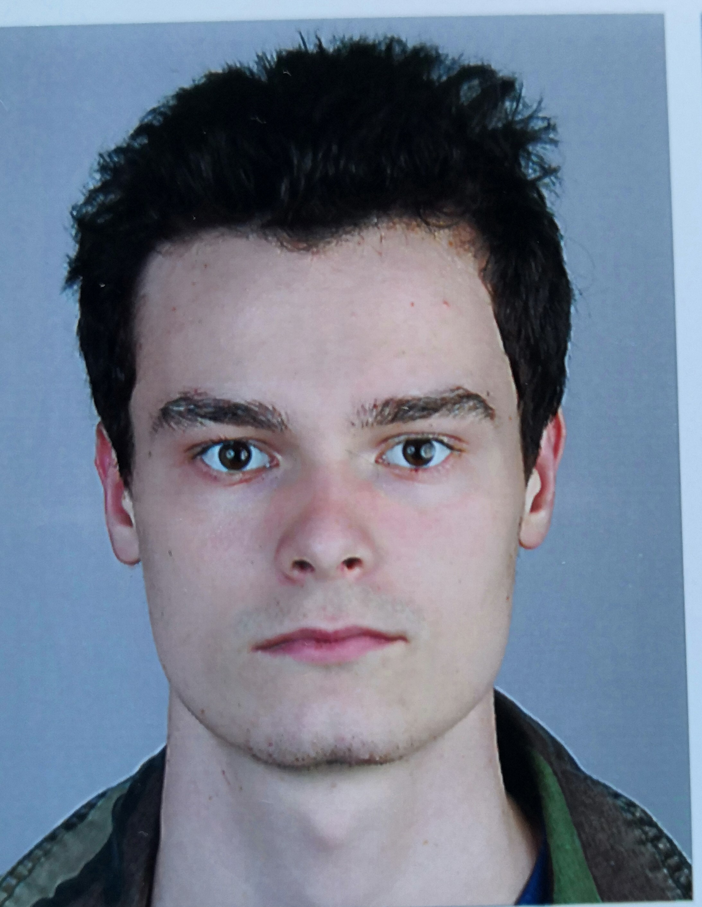

Eymeric GINIER
Née le 7 mars 2001
Colombes
LinkedIn profile: Eymeric ginier
+336 99643007
b00774023@essec.edu
Expérience professionelle
2016 (2 semaine)
Cetelem,
à Levallois
Service courier
Recuperation du courier au service recouvrements: vérification de la présence de cheque,de bons de commande,réception des livreurs, distribution à l'intérieur des locaux des courriers professionnels.
  Autres expériences professionnels: Travail au vestiaire durant la nuit de l'essec/babbysitting/aide aux devoirs.
Education
2019-2020: ESSEC Business School GBBA,
Première année en track Francophone.
2016-2019: Lycée privé Montalembert,
Courbevoie . Obtention du bac série Economique et social.
2012-2016: Collège Sainte Geneviève
2019: Réalisation d'un MOOC sur “terrorism and counter terrorisme comparing theory and Practice” de l'université de Leiden à La Haye.
Objectif
Recherche un stage de 3 mois en marketing/commerce de mai à août.
Languages and other Skills
LangueLV1: : Anglais bon niveau
Langue LV 2: Espagnole Niveau moyen
LanguageLV 3: Japonais débutant
Software: Power Points, Excel, Internet
Soft Skills: Rigoureux, curieux, créatifs, impliqué, sociable
Activités et centre d'interets
2017-2018: Rugby au RCC à courbevoie.
Passionée de voyage,j'ai vécu en Thailande quand j'étais jeune.
Jeux compétitifs en ligne.
Consommateurs de contenus multimedia,
Grande connaissance de la culture web.

